Slide 1
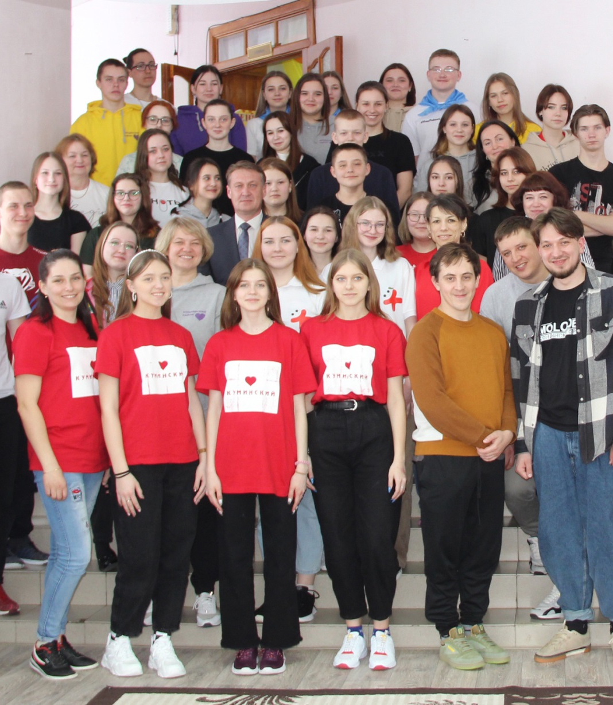
МАУ «Районный центр молодежных инициатив «Ориентир», Кондинский район, ХМАО-Югра
ВОЛОНТЕРЫ КОНДЫ
БЛАГОДАРИМ ВСЕХ, КТО БЕЗВОЗМЕЗДНО ТРУДИТСЯ И ПОМОГАЕТ НУЖДАЮЩИМСЯ

Slide 2
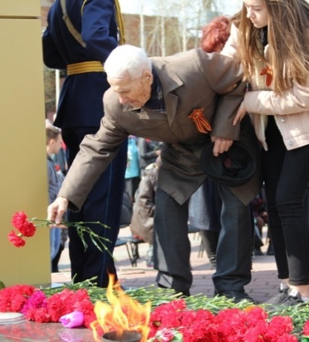



Slide 3
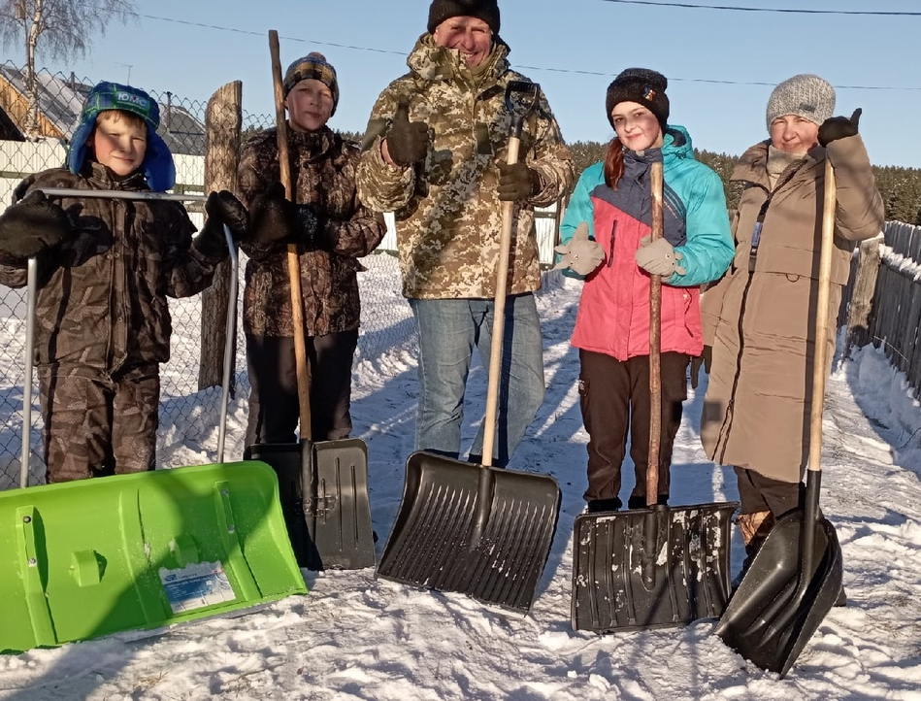
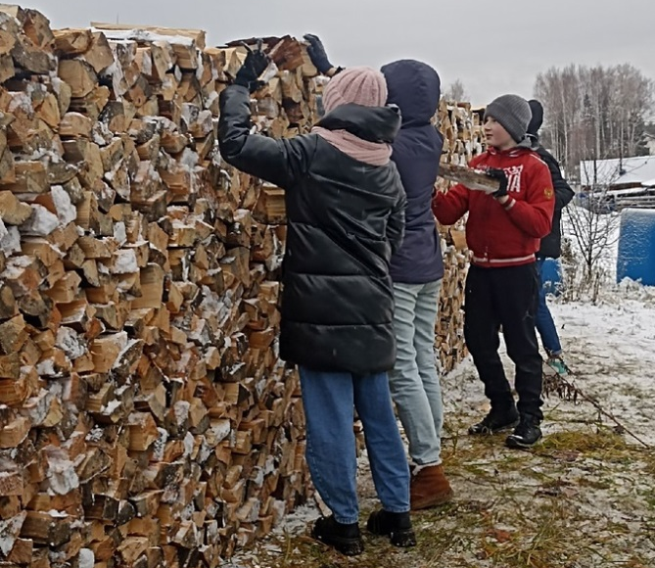
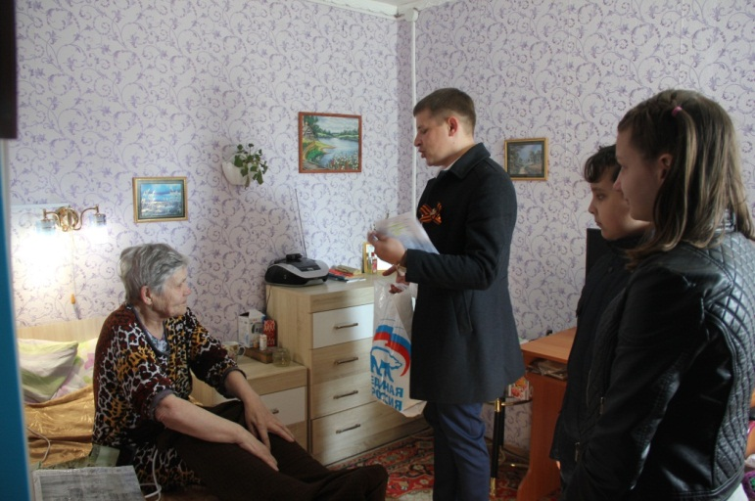
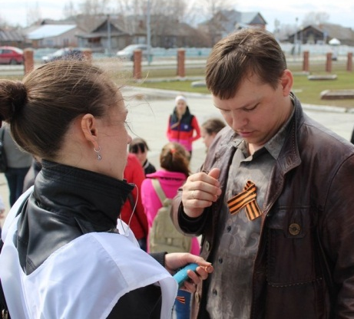
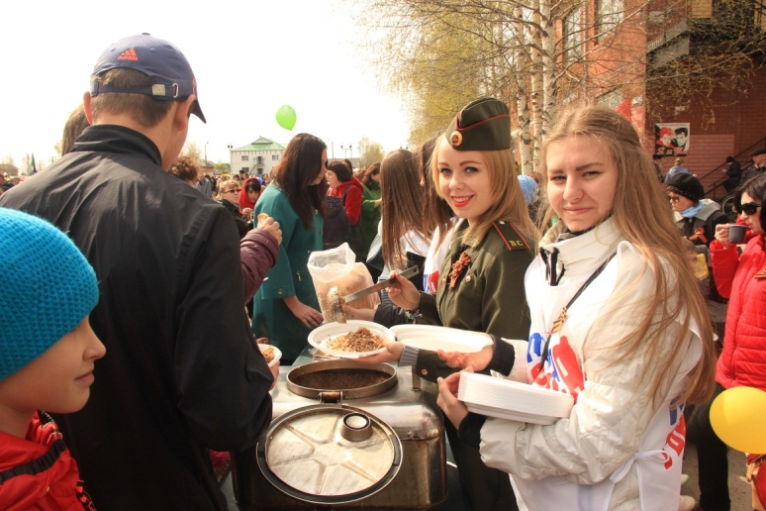

Slide 4


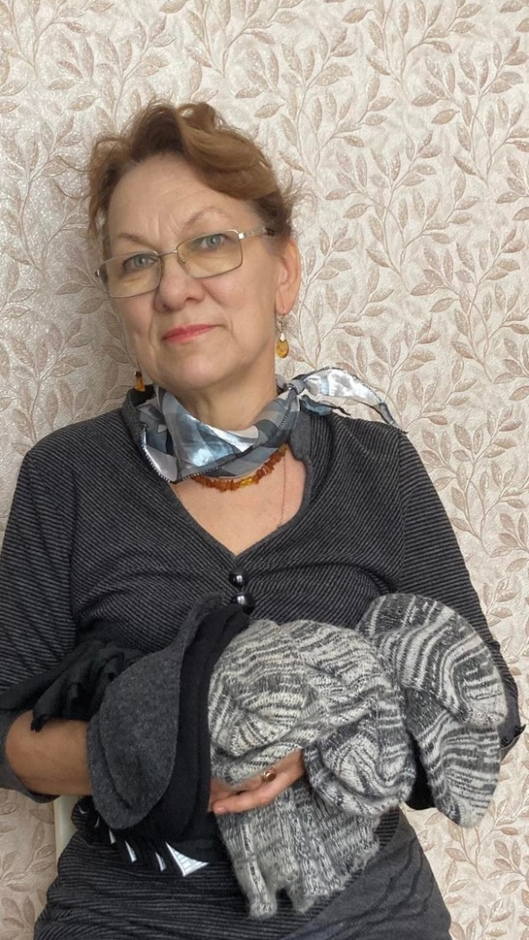

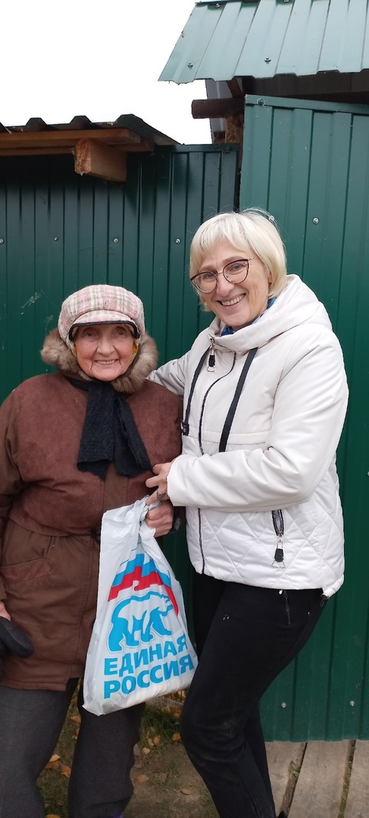
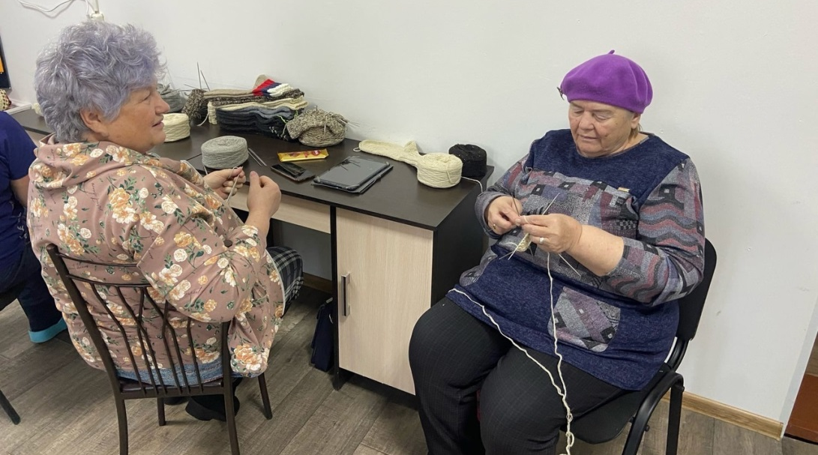
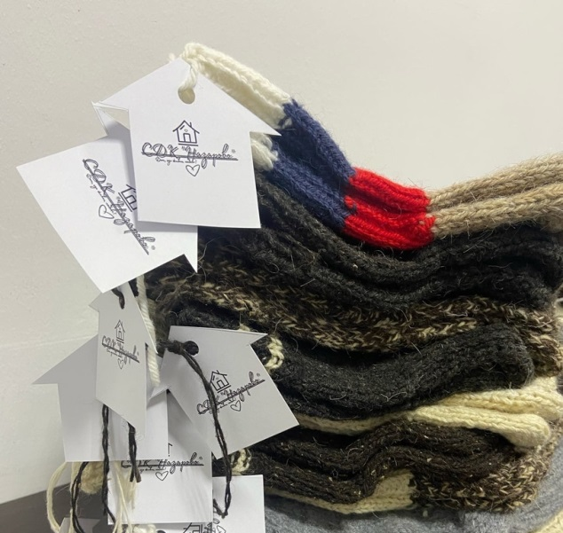

Slide 5
Участники волонтерских акции объединений «Волонтеры Конды» – люди с активной жизненной позицией: школьники и студенты, работающая молодежь, взрослое работающее население, сотрудники муниципальных предприятий, представители общественных объединений и организаций.

Slide 6
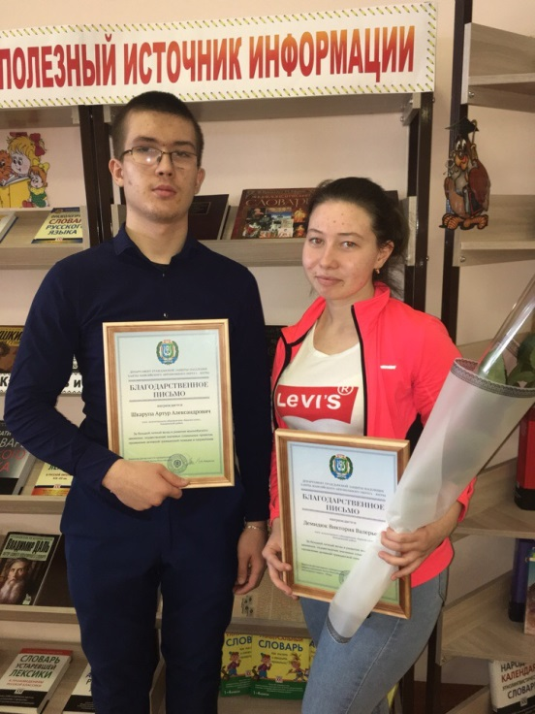
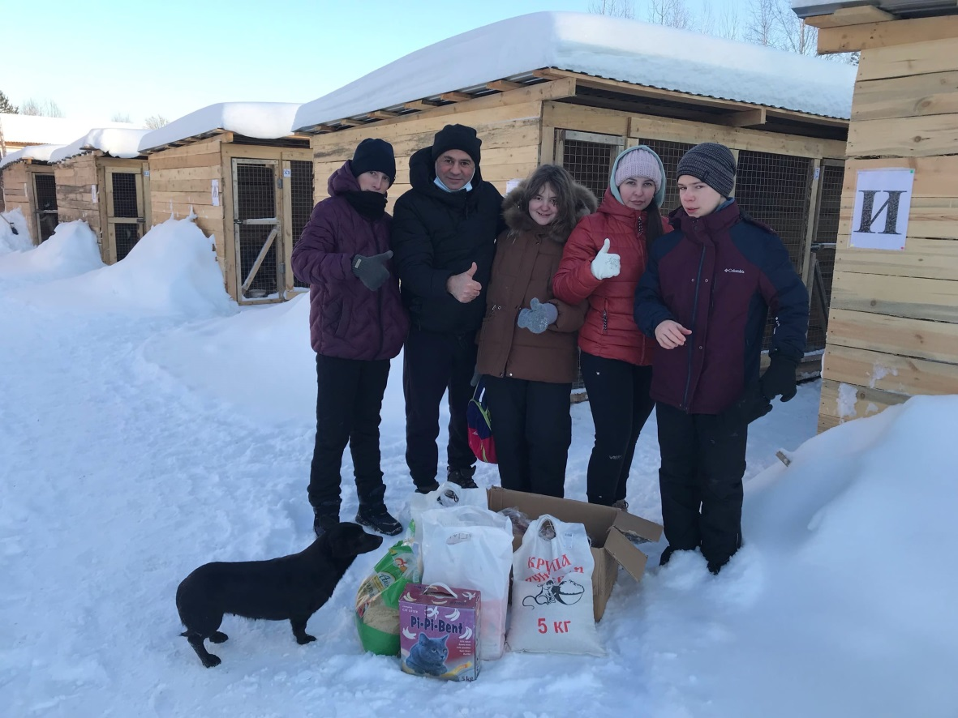
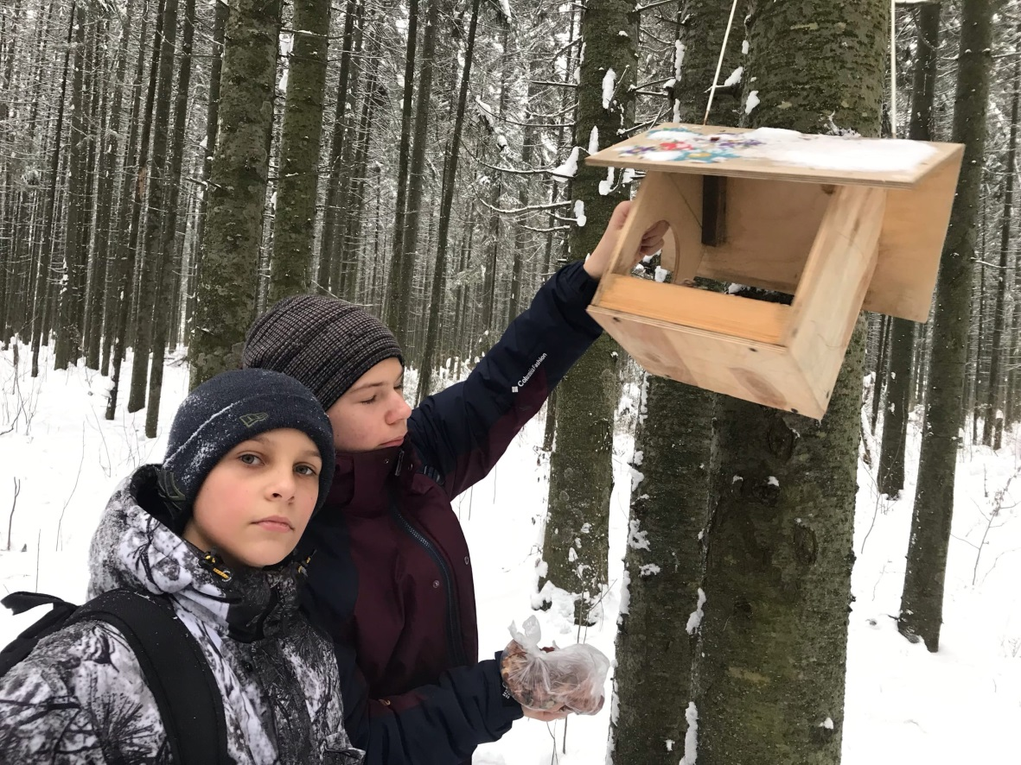
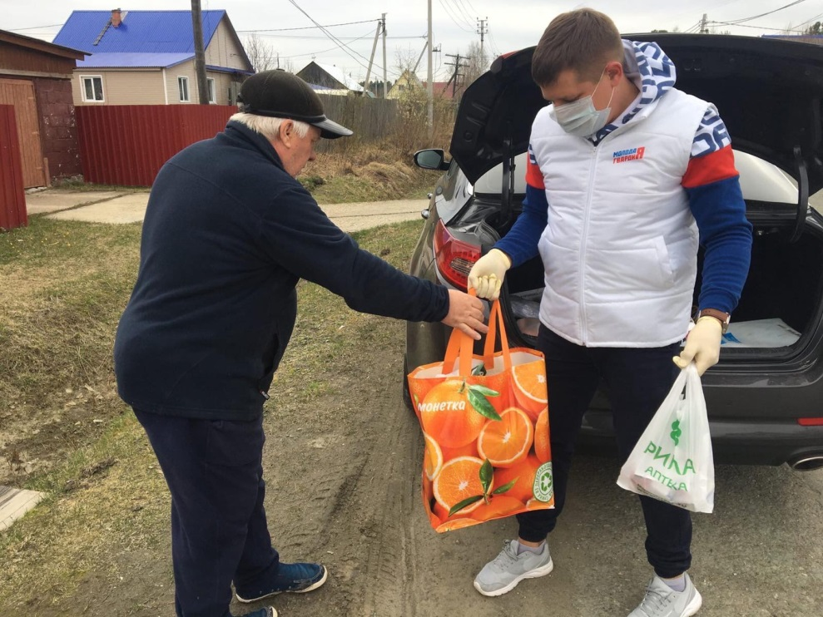

Slide 7
Волонтеры организуют и проводят:
– мероприятия «За здоровый образ жизни!»;
–патриотические акции;
–социальные акции «Помоги ближнему», «Добрая суббота»;
– экологические и зоозащитные акции «Батарейка, сдавайся!», «Добрые крышечки», «Дорога к дому» и многое другое.

Slide 8
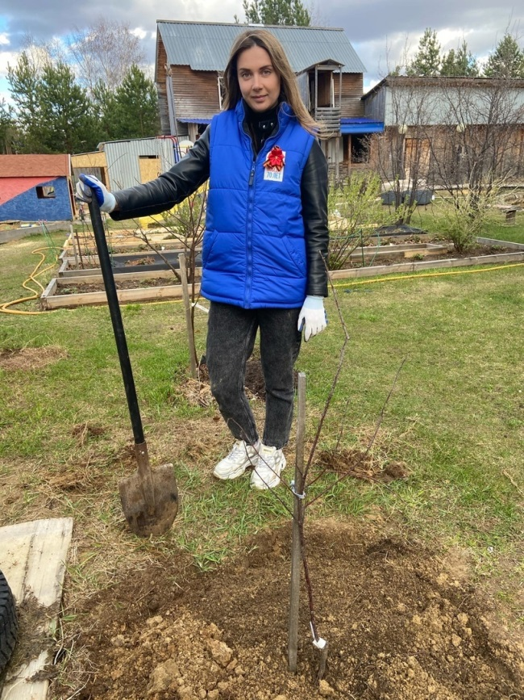
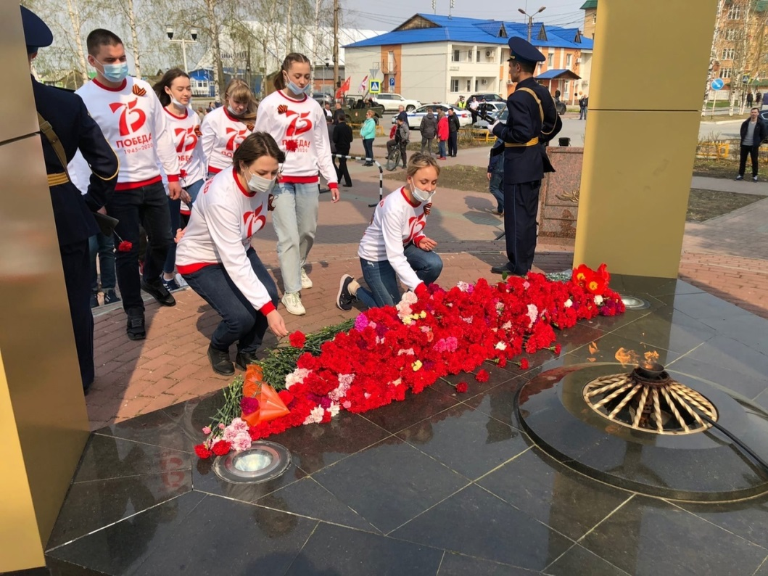
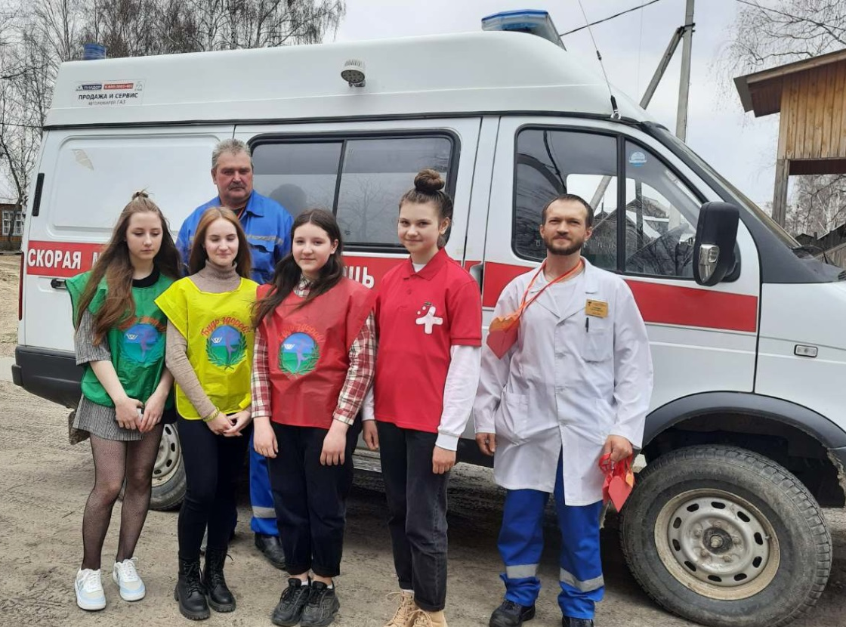
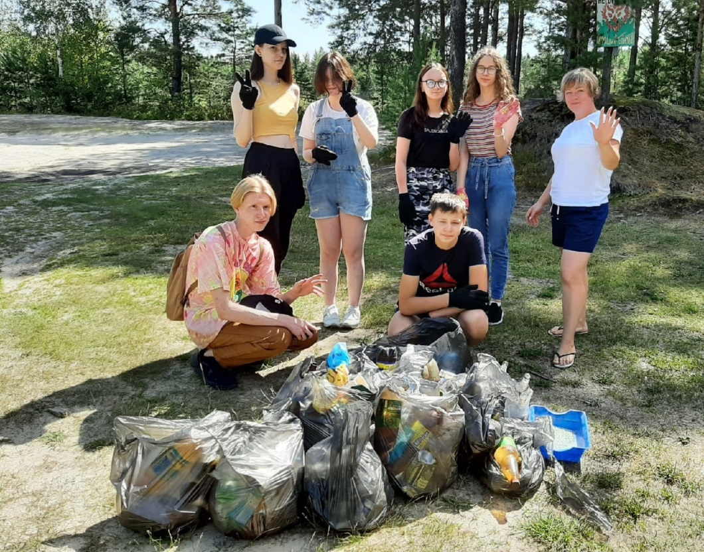

Slide 9
Волонтером может быть любой человек.
Работа в составе волонтерской группы:
– дает возможность узнать много нового и интересного;
– позволяет развить новые профессиональные качества;
– учит общаться в команде;
– вырабатывает ответственность и дисциплинированность.

Slide 10
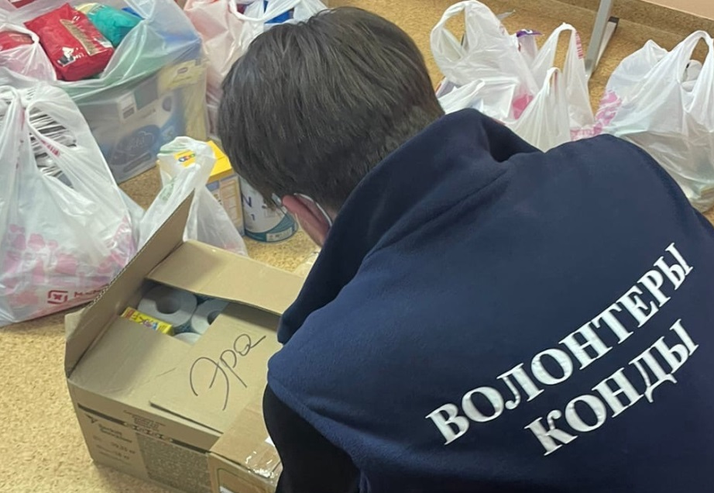
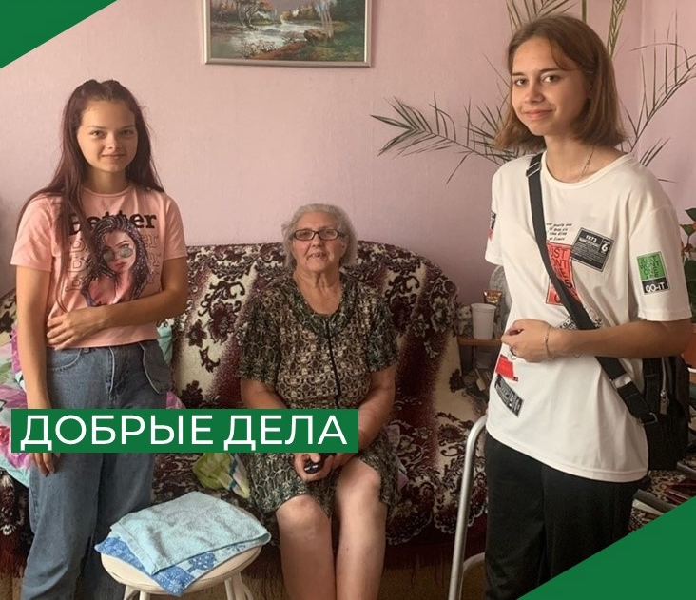

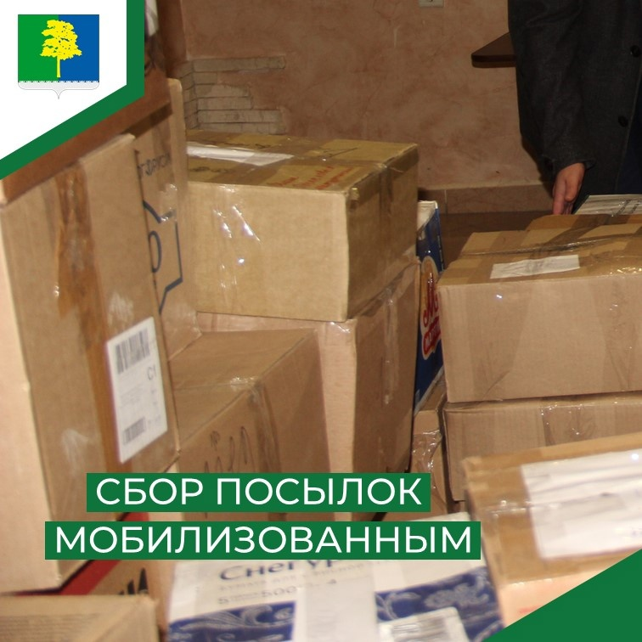

Slide 11
Желаем волонтерам больше добрых дел, верных единомышленников!
Спасибо за ваши добрые сердца, спасибо за ваш труд!
НАШИ КООРДИНАТЫ:
Отдел молодежной политики администрации Кондинского района,
ул. Титова, 21, п.Междуреченский, Кондинский район, Ханты-Мансийский автономный округ-Югра, e-mail:molod@admkonda.ru,
телефон /факс 8(34677) 33-060, http://www.admkonda.ru/otdel-molodezhnoy-politiki.html
МАУ «Районный центр молодежных инициатив «Ориентир»
ул. Волгоградская, 11, п.Междуреченский, Кондинский район, Ханты-Мансийский автономный округ-Югра, e-mail:or-konda@list.ru,
телефон /факс 8(34677) 33-932, https://vk.com/centr_orientir

